Slide 1
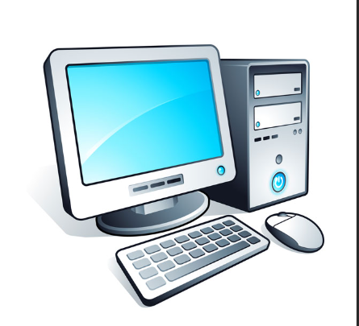
PENGKOMPUTERAN AWAN Program Bridging Teknologi Maklumat
Mas Aminah Binti A Kadir
14793
FSSK
PENGKOMPUTERAN AWAN???????

Slide 2
Apa yang anda faham tentang pengkomputeran awan?
Penggunaan internet
Penggunaan internet untuk menyimpan maklumat dan data
(awan)
Penggunaan gajet
Penggunaan gajet seperti komputer dan telefon pintar
(pengkomputeran)
Penyimpanan tanpa batasan
Penyimpanan maklumat dan data tanpa batas

Slide 3
Satu contoh aplikasi pengkomputeran awan
GOOGLE DRIVE

Slide 4
Bagaimana Google Drive Berfungsi
1. Muatnaik dan muat turun fail
2. Mencipta dan memadam fail
3. Menguruskan fail
4. Berkongsi fail dan folder

Slide 5
Bagaimana google drive berfungsi
How To Use Google Drive - YouTube

Slide 6
Bagaimana anda akan gunakan pengkomputeran awan dalam urusan pekerjaan anda?
Google Drive
Google Document
Google spreadsheet
Google Presentation/Slide
Google form
Sangat memudahkan urusan pekerjaan terutama dari segi perkongsian dan capaian maklumat.

